Slide 1
Deep Learning for Technical Document Classification
JIANG, Shuo, et al. Deep learning for technical document classification. IEEE Transactions on Engineering Management, 2022.
Kim Dongju
Name : Kim Dongju
Major : Computer Engineering
Graduate Program : Computer Engineering
Kwangwoon University
Department of Computer Engineering
Computational Intelligence and Networking Laboratory
📧 : gggg8657@gmail.com
☎︎ : +82 10-2757-8506

Slide 2
Introduction
Background
Increasing various types of technical documents
Spend a lot of time to obtain a related document input for engineers work and make decisions based on such materials
Well organized tech documents classification enables engineers to retrieve and reuse documents more easily
Traditional methods, KNN , SVM are not scalable and are incapable of classifying documents
They focus on textual information and applied various NLP techniques
Current systems is insufficiently rliable for real-world applications
Notes:
배경
다양한 유형의 기술 문서 증가
엔지니어 작업을 위한 관련 문서 입력을 얻고 이러한 자료를 기반으로 의사 결정을 내리는 데 많은 시간을 소비합니다
잘 구성된 기술 문서 분류를 통해 엔지니어가 문서를 보다 쉽게 검색하고 재사용할 수 있습니다
기존 방법인 KNN , SVM은 확장 가능하지 않으며 문서를 분류할 수 없습니다
그들은 텍스트 정보에 초점을 맞추고 다양한 NLP 기술을 적용했습니다
실제 애플리케이션에 대해 현재 시스템의 신뢰성이 충분하지 않음

Slide 3
Introduction
Technical documents
Normally contain both text and images
Technical documents are often associated with one another
Graph neural networks enable us to learn such relational information and classify individual nodes into several pre-defined categories
In this work
Propose multimodal deep learning-based model, TechDoc, for the accurate hierarchical classification of technical documents
Aimed contribution : for the engineering management community with a focus on engineering document management, especially for this large engineering companies
Engineering documents are normally multimodal, and their classification needs to be hierarchical.
Relevant automated classification methods that specifically address such requirements do not exist.
TechDoc model utilizes 3 types of information ( text, image, network ) of engineering documents for automated classification by synthesizing the CNN, RNN, and GNN.
Notes:
기술 문서
일반적으로 텍스트와 이미지를 모두 포함합니다
기술 문서는 종종 서로 연결됩니다
그래프 신경망을 통해 이러한 관계 정보를 학습하고 개별 노드를 미리 정의된 여러 범주로 분류할 수 있습니다
이 작품에서
기술 문서의 정확한 계층적 분류를 위해 멀티모달 딥 러닝 기반 모델인 TechDoc을 제안합니다
기여 목표 : 엔지니어링 문서 관리를 중심으로 한 엔지니어링 관리 커뮤니티를 위한 것으로, 특히 이 대형 엔지니어링 회사를 위한 것입니다
엔지니어링 문서는 일반적으로 멀티모달이며 분류는 계층적이어야 합니다.
이러한 요구사항을 구체적으로 해결하는 관련 자동 분류 방법은 존재하지 않습니다.
TechDoc 모델은 CNN, RNN, GNN을 합성하여 엔지니어링 문서의 3가지 정보(텍스트, 이미지, 네트워크)를 활용하여 자동 분류합니다.

Slide 4
Introduction
TechDoc
Benchmark patent dataset
Train the model to classify technical documents based on the hierarchical International Patent Classification (IPC) system as the evaluation case study.
First effort to utilize and synthesize intrinsic information within technical documents and the associations among the documents to automate hierarchical technical document classification
Notes:
TechDoc
벤치마크 특허 데이터 세트
평가 사례 연구로서 IPC(Hierarchical International Patent Classification) 시스템을 기반으로 기술 문서를 분류하도록 모델을 교육합니다.
기술 문서 내의 고유 정보와 문서 간의 연관성을 활용하고 통합하여 계층적 기술 문서 분류를 자동화하려는 첫 번째 노력

Slide 5
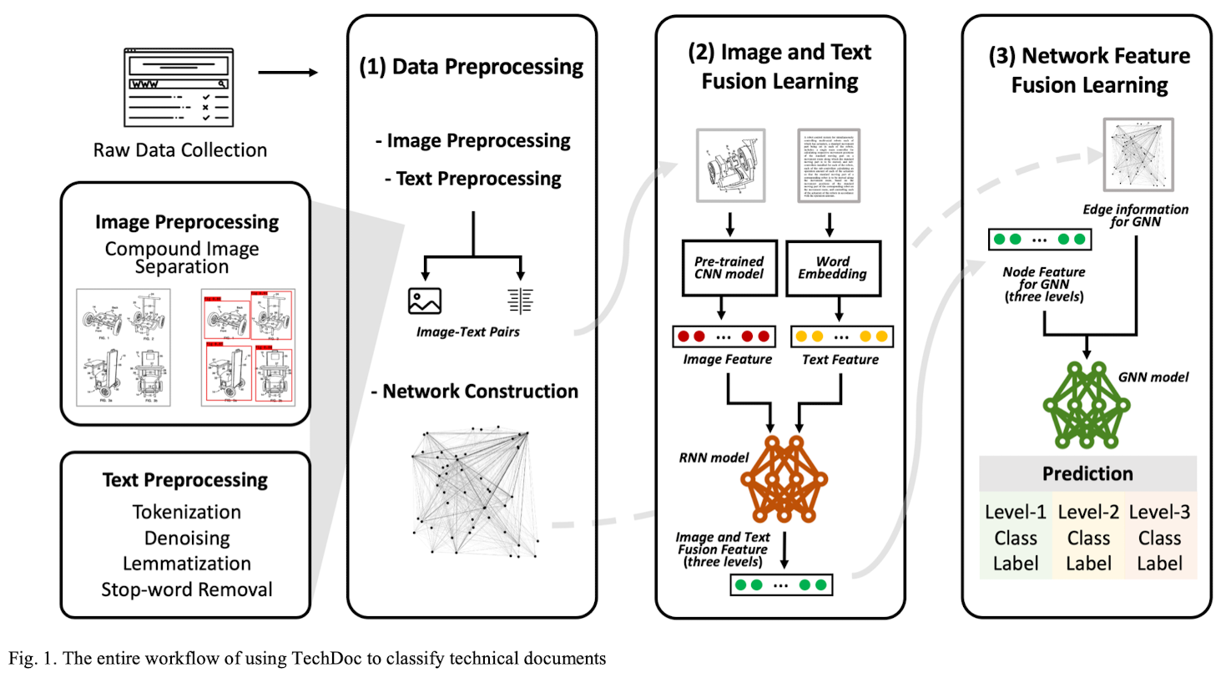
Method
Data Preprocessing
Text preprocessing methods
Tokenization, phrasing, denoising, lemmatization, stop-word removal.
Compound images are separated into individual ones based on a pre-trained CNN model
A network of documents
Based on their associations is constructed
Image and text fusion learning
Image and text feature vectors are jointly trained via neural networks and fused via stepwise concatenation operations
Network feature fusion learning and document classification.
Fused features from the second step are used as the input document vectors, together with the inter-document association network information, for network fusion learning and final document classification
Notes:
데이터 전처리
텍스트 전처리 방법
토큰화, 표현, 잡음 제거, 레미제이션, 스톱워드 제거.
복합 이미지는 사전 훈련된 CNN 모델을 기반으로 개별 이미지로 분리됩니다
문서 네트워크
연관성을 기반으로 구성됩니다
이미지 및 텍스트 융합 학습
이미지 및 텍스트 특징 벡터는 신경망을 통해 공동으로 훈련되고 단계적 연결 작업을 통해 융합됩니다
네트워크 기능 융합 학습 및 문서 분류.
두 번째 단계의 융합 기능은 네트워크 융합 학습 및 최종 문서 분류를 위해 문서 간 연관 네트워크 정보와 함께 입력 문서 벡터로 사용됩니다

Slide 6
Related Works

Slide 7
TechNet
TechNet is a semantic network consisting of words and phrases contained in patent titles and abstracts from the USPTO patent database,
and also provides embedding vectors for technical terms .
Using TechNet, each word is converted into a 150-dimension vector as the input of the multimodal deep learning model.
Notes:
TechNet은 특허 제목에 포함된 단어와 구와 USPTO 특허 데이터베이스의 요약으로 구성된 의미 네트워크이며, 기술 용어에 대한 임베딩 벡터도 제공합니다.
TechNet을 사용하여 각 단어는 멀티모달 딥 러닝 모델의 입력으로 150차원 벡터로 변환됩니다.

Slide 8
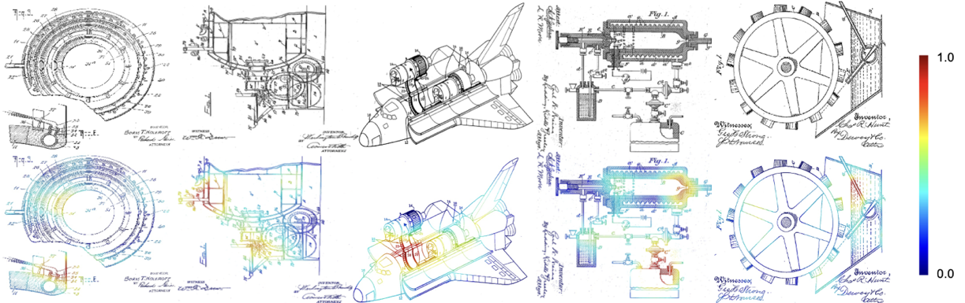
Class Activation Mapping (CAM) technique
CAM Technique to highlight the importance of the image region for the neural network.
Informative regions of five random patent images for the image encoder identified via CAM technique
Notes:
신경망에 대한 영상 영역의 중요성을 강조하는 CAM 기법.
좋은 feature 를 뽑아내기 위해 의미있는 정보가 어디에 몰려있을지를 강조해주는 방법이라고 보면 된다.

Slide 9
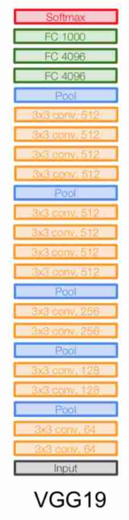
VGG19
It is a robust CNN model and has been widely used in many computer vision applications. It has 19 trainable layers, including convolutional layers, fully connected layers, max-pooling layers, and dropout layers
The VGG-19 model we used is pre-trained on ImageNet.
Then, transfer learning techniques are used to fine-tune the image encoder.
Specifically, the final prediction layer of the model is removed and replaced by a new fully connected layer, a dense layer, and an output layer on the top.
Notes:
강력한 CNN 모델이며 많은 컴퓨터 비전 애플리케이션에서 널리 사용되어 왔습니다. 컨볼루션 레이어, 완전히 연결된 레이어, 최대 풀링 레이어 및 드롭아웃 레이어를 포함하여 19개의 훈련 가능한 레이어가 있습니다
이 논문에서 사용한 VGG-19 모델은 ImageNet에서 pretraining 된 모델입니다.
그런 다음 transfer learning 을 사용하여 이미지 인코더를 미세 조정합니다.
구체적으로 모델의 최종 예측 레이어가 제거되고 완전히 연결된 새로운 레이어, 조밀한 레이어 및 맨 위의 출력 레이어로 대체됩니다.

Slide 10
Method

Slide 11
Method
Overall Method for text and image
Text
Preprocessing – NLTK
Encoding – TechNet pre-trained word embedding vectors to represent every single token.
Sentence Encoder – Embedding layer + BGRU + Attention Layer
Image
Preprocessing – compound image and separation (Yolo v3 CNN)
Image encoder
fine tuned “VGG 19 pretrained on image net”
Using CAM technique to highlight the importance of the region

Slide 12
Method
Overall Method
Text feature learning with RNN
Image feature learning with CNN
Network feature learning with GNN
Image and text feature learning modules are fused first to represent the intrinsic features for individual documents
Then, fused with the network learning module for document classification.
Notes:
RNN을 이용한 텍스트 기능 학습
CNN을 통한 이미지 기능 학습
GNN을 통한 네트워크 기능 학습
이미지 및 텍스트 기능 학습 모듈은 개별 문서의 고유 기능을 나타내기 위해 먼저 융합됩니다
그런 다음, 문서 분류를 위해 네트워크 학습 모듈과 융합합니다.

Slide 13
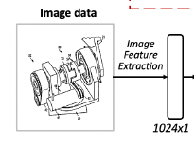
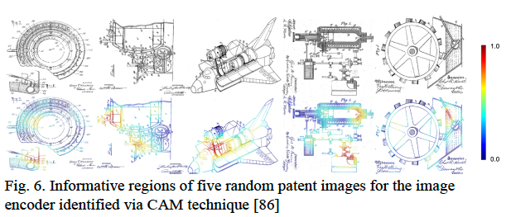
Method
Image Learning
Image Preprocessing
To separate compound image.
Leveraged pre-trained YOLO-v3 CNN to build image separator
Followed most of the implementation settings and fine-tuned the network on a manually labeled dataset, which includes 3,600 labeled compound images.
Image learning Module
Use VGG-19 model pre-trained on ImageNet, then, transfer learning techniques are used to fine-tune the image encoder.
The final prediction layer of the model is removed and replaced by a new fully connected layer, a dense layer, and output layer on the top.
Modified model’s goal : classifying each image into pre-defined categories to learn corresponding knowledge
Through training process, the second - to -last fully connected layer of the model is used to extract high-dimensional vectors as image features (v_img).
Image Feature Extraction
VGG19 network as the image encoder. Each individual technical image is represented as a 1,024-dimension vector.
Utilize class Activation mapping technique to highlight the importance of the image region for the neural network.
Notes:
이미지 전처리
이미지를 합성하기 위해 YOLO V3 CNN 모델을 사용하여 이미지 세퍼레이터를 만듭니다.
구현 설정 대부분을 원래 논문을 따르며, 3,600개의 레이블이 지정되어있는 컴파운드된 이미지가 포함된 매뉴얼하게 레이블링된 데이터 세트에 대해 네트워크를 미세 조정합니다.
이미지 학습 모듈
ImageNet에서 사전 훈련된 VGG-19 모델을 사용하고 전이 학습 기술을 사용하여 이미지 인코더를 fine tuning합니다.
모델의 최종 예측 레이어를 제거하고 위쪽에 새로운 완전히 연결된 레이어, 밀집 레이어 및 출력 레이어를 추가합니다.
변경된 모델의 목표 : 각 이미지를 사전 정의된 범주로 분류하여 해당 지식을 학습합니다.
학습 과정에서 고차원 벡터인 이미지 특징 (v_img)을 추출합니다.
이미지 특징 추출
VGG19 네트워크를 이미지 인코더로 사용합니다. 각 개별 technical 이미지는 1,024 차원 벡터로 표현됩니다.
클래스 활성화 매핑 기술을 활용하여 신경망에게 이미지 영역의 중요성을 강조합니다.

Slide 14
Method
Text Preprocessing
Text preprocessing includes tokenization, denoising, stop-word removal, lemmatization.
All text preprocessing steps were applied using the NLTK, which is a suite of text processing libraries.
Tokenization
Separating a stream of text into words, symbols, or other elements called tokens, and aims to explore the words in a sentence
Denoising
Tokens are standardized and cleaned by this step, which includes converting every term into a lower case and removing numbers, punctuation, and other special characters
Stop-word removal
Aims to drop frequently used stop-words and filler words(“um”, “ah”, “like”, “you know” ,.etc) that add no value to further analysis
Used USPTO patent stop-word list to identify and remove stop words from the obtained tokens.
lemmatization
All tokens are converted into their regularized forms to avoid multiple forms of the same word and thus reduce the index size
The operation is achieved by first utilizing a POS tagger to identify the types of tokens in a sentence and accordingly lemmatize them.
Ex) studying -> study, (exception . When studying tagged as NOUN, remain studying)
Notes:
텍스트 전처리는 토큰화, 노이즈 제거, 불용어 제거, 레머타이제이션 *원형 복원을 포함합니다.
이 과정에서 NLTK라는 텍스트 처리 라이브러리 모음을 사용하여 모든 텍스트 전처리 단계를 적용했습니다.
토큰화
텍스트 스트림을 단어, 기호 또는 기타 요소로 구분하는 작업으로, 문장에서 단어를 추출하는 것을 목적으로 합니다.
노이즈 제거
소문자로 변환하고 숫자, 구두점 및 기타 특수 문자를 제거하여 토큰을 표준화하고 정리합니다.
불용어 제거
더 이상 분석에 가치가 없는 빈번하게 사용되는 불용어와 채우기 용어("um", "ah", "like", "you know" 등)를 삭제하는 것을 목적으로 합니다.
USPTO 특허 불용어 목록을 사용하여 얻은 토큰에서 불용어를 식별하고 제거합니다.
원형 복원 레머타이제이션
모든 토큰을 정규화된 형태로 변환하여 동일한 단어의 여러 형태를 피하고 인덱스 크기를 줄입니다.
이 작업은 먼저 POS 태거를 활용하여 문장에서 토큰의 유형을 식별하고 그에 따라 원형을 복원합니다.
예시) studying -> study, (studying이 명사로 태그 지정된 경우에는 그대로 유지됩니다.)

Slide 15
Method
Text Feature Extraction
To encode the textural information
TechNet pre-trained word embedding vectors to represent every single token.
TechNet is a semantic network consisting of words and phrases contained in patent titles and abstracts from the USPTO patent database
Also provides embedding vectors for technical terms.
Using TechNet, each word is converted into a 150-dimension vector as the input of the multimodal deep learning model
Notes:
텍스트 정보를 인코딩 하는 단계에서
모든 토큰을 나타내기 위해 사전 훈련된 TechNET 단어 임베딩 벡터를 사용
TechNet은 특허 제목에 포함된 단어와 구 및 USPTO 특허 데이터베이스의 요약으로 구성된 시맨틱 네트워크입니다
또한 기술 용어에 대한 포함 벡터를 제공합니다.
TechNet을 사용하여 각 단어는 멀티모달 딥 러닝 모델의 입력으로 150차원 벡터로 변환됩니다

Slide 16
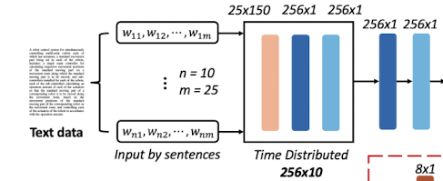
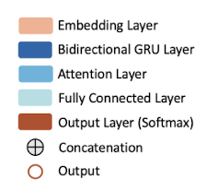
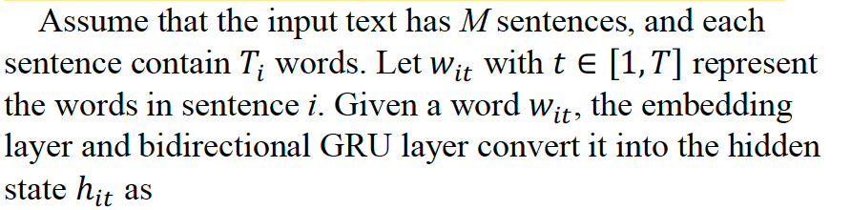
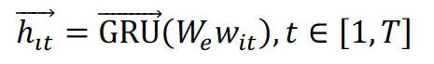
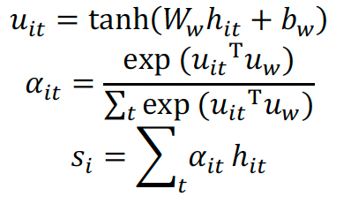
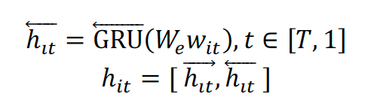
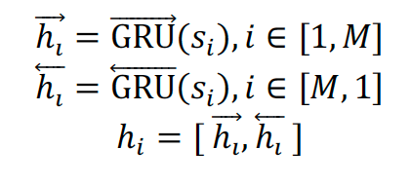
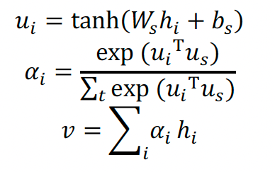
Method
Text learning module
Text Learning Notes
Maximum number of sentences : 25
maximum number of words in a sentence : 10
w_it with t∈ [1,T] represent the words in sentence i
Encode textual information using techNet :
TechNet pre-trained word embedding vectors to represent every single token.
Using techNet layer, each word converted into 150 dimension vector
as the input of the multimodal deep learning model.
Dimension of GRU : 128
In this case, as a combination of forward and backward GRUs,
Dimensions of both word and sentence feature vectors are 256.
Through the training process, the derived document vector v contains hierarchical semantic information from both word-level and sentence-level structures in a technical document. Thus, we call it v_txt in the following section.
Embedding layer
Hidden state h_it
Attention
BGRU
Attention
BGRU
Sentence vector
S_i
Hidden state
H_i
Document vector
v_txt
“TechNet” encoding
25 sentence
With 10 words in each sentences
Sentence Encoder
Embedding layer + BGRU
Input : text with M sentences, and each sentences contain T_i words.
Output : h_it (hidden state)
Attention Layer
Input : h_it
Output : s_i (sentence vector)
Another BGRU
Input : s_i (sentence vectors)
Output :h_i (hidden state)
Attention layer
Input : h_i (hidden state)
Output : v (document vector)
Notes:
텍스트 러닝 모듈입니다.
문장의 최대 개수: 25
문장 내 최대 단어 수: 10
t∈ [1,T]에서 w_it는 문장 i의 단어를 나타냅니다.
앞서 말한 TechNet을 사용하여 텍스트 정보를 인코딩합니다:
이를 다중 모달 딥 러닝 모델의 입력으로 사용됩니다.
GRU의 차원: 128
이 경우, 순방향 및 역방향 GRU의 조합으로, 단어 및 문장 특징 벡터의 차원은 모두 256입니다.
학습 과정을 통해 얻은 문서 벡터 v는 기술 문서의 단어 수준 및 문장 수준 구조에서의 계층적 의미 정보를 포함하므로, 이를 다음 섹션에서 v_txt라고 부릅니다.
우측 하단의 식은 각 레이어에서 어떻게 진행이 되는지에 대한 표현입니다.
먼저, 입력으로 들어온 텍스트를 테크넷 인코딩 과정을 통해 인코딩 한 이후 센텐스 인코더 파트로 들어가게 됩니다.
센텐스 인코더 라는 초록색 박스 부분을 통해 센텐스 벡터가 나옵니다.
이후 BGRU 와 어텐션 레이어를 통해 다큐먼트 벡터가 나오게 됩니다.

Slide 17
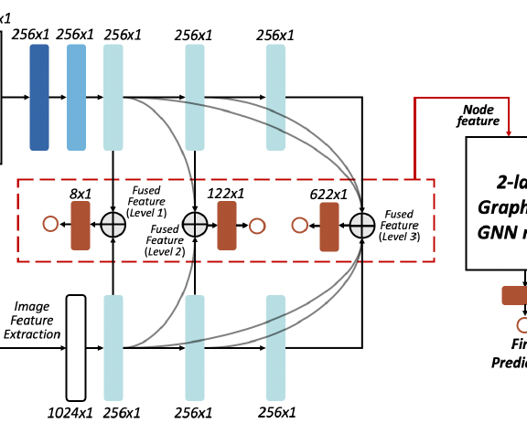
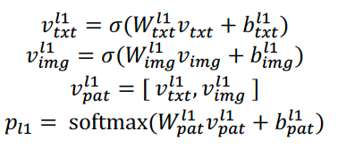
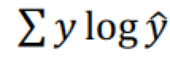
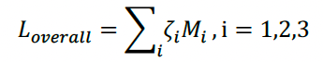
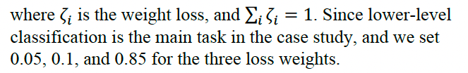
Method
Fusion training Notes
The system contains 8 sections, 122 classes, and 622 subclasses.
sections : level 1
classes : level 2
subclasses : level 3
Image and text fusion learning
Text feature v_txt and image feature v_img are fused and jointly trained via several fully connected layers and stepwise concatenation operations.
The fully connected and concatenated layers at the end of the model are designed to form a hierarchical learning structure to enable hierarchical classification
Softmax is softmax activation function, and p_l1 is predicted probability vector for the first-level category.
Similarly, the second-level and third-level classification are similar to the above eq.
Categorical cross-entropy is used as the training loss : L =
Each of the three tasks has an independent loss, the overall loss for TechDoc is
Notes:
텍스트 피쳐 v_txt와 이미지 피쳐 v_img는 몇 개의 FC layer 및 단계별 concatenation 작업을 통해 융합되어 공동으로 학습됩니다.
모델 끝에 있는 FC layer 및 concatenated layer는 계층적 학습 구조를 형성하도록 설계되어 계층적 분류를 가능하게합니다.
퓨전 러닝의 식은 다음과 같습니다.
식에서 소프트맥스는 소프트맥스 활성화 함수이며, p_l1은 첫 번째 수준 범주에 대한 예측 확률 벡터입니다.
마찬가지로, 두 번째 및 세 번째 분류또한 위의 방정식과 유사합니다.
카테고리컬 크로스 엔트로피 로스 가 트레이닝 로스 함수로 사용됩니다 : L = 시그마 y log yhat
세 가지 작업 각각의 로스가 있으며, TechDoc의 전반적인 손실은 다음 식과 같습니다.

Slide 18
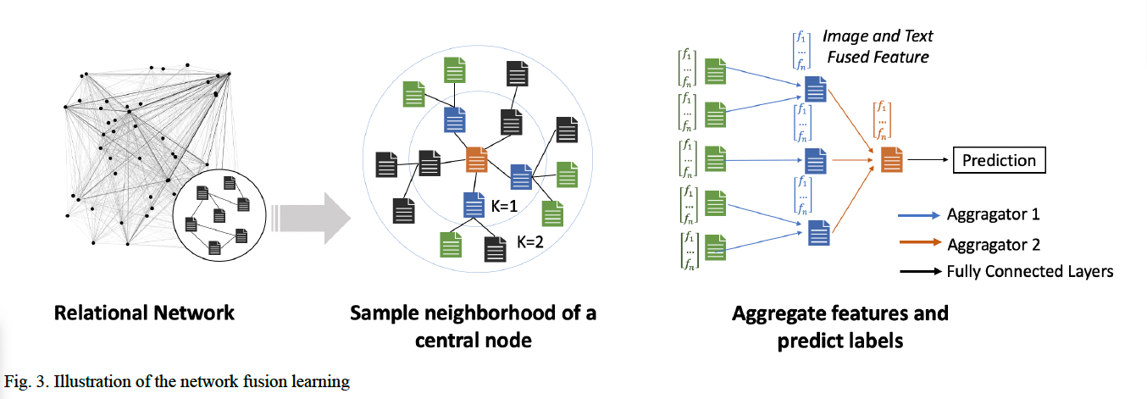
Method
Image, text and network fusion learning
Training to the step in the previous steps has derived fused feature (containing both image and text information) vectors for individual technical documents.
These vectors are then used as node features, together with the network structure of the relations among documents, for the network fusion learning via GNN training.
GraphSAGE model
An inductive technique that allows us to make predictions for unseen nodes, without the need to re-train the embedding model.
The network learning module learns both inter-document relational information and intrinsic document features through aggregating neighboring node attributes.
The aggregation parameters are learned by encouraging document pairs co-occuring in short random walks to have similar representations.
Then for each document, the network learning module can encode nodes into new vectors considering all three types of information
Finally, a fully connected layer is used to make final label predictions, followed by the GraphSAGE layers.
Categorical cross-entropy is used as the training loss.
So can use the derived node features at three different levels to construct separate GNN models to perform classification tasks at different levels.
Notes:
이전 과정까지의 학습을 통해 개별 기술 문서에 대한 텍스트 및 이미지 정보가 포함된 fused 피처 벡터를 도출했습니다.
이 벡터는 문서 간 관계의 네트워크 구조와 함께 노드 피처로 사용되어 GNN 학습을 통해 네트워크 퓨전 학습을 수행합니다.
GraphSAGE 모델은 임베딩 모델을 다시 학습하지 않고 본격적으로 unseen 노드에 대한 예측을 가능하게합니다.
네트워크 학습 모듈은 이웃 노드 속성을 집계하여 문서 간 관계 정보 및 내재적인 문서 특성을 모두 학습합니다.
이를 위해 문서 쌍이 짧은 랜덤 워크에서 유사한 표현을 갖도록 aggregation parameter를 학습합니다.
그리고 각 문서에 대해 네트워크 학습 모듈은 세 가지 정보 유형을 모두 고려하여 노드를 새로운 벡터로 인코딩합니다.
마지막으로 FC layer를 사용하여 최종 레이블 예측을 수행합니다. 이는 GraphSAGE 레이어를 따릅니다.
트레이닝 로스로는 카테고리컬 크로스 엔트로피를 사용합니다.
따라서 세 가지 다른 레벨의 유도 노드 피처를 사용하여 별도의 GNN 모델을 구성하여 다른 레벨에서의 분류 작업을 수행할 수 있습니다.
aggregation parameter
GNN 기본 내용 파악
Inductive method <- -> transductive method
Transductive method 한 경우 , 고정된 graph 에서 추론을 행하고, 이와 달리
Inductive 한 경우, 틀에서 벗어난 새로운 노드에 대해서도 합리적인 추론을 할 수 있는 것을 의미한다.

Slide 19
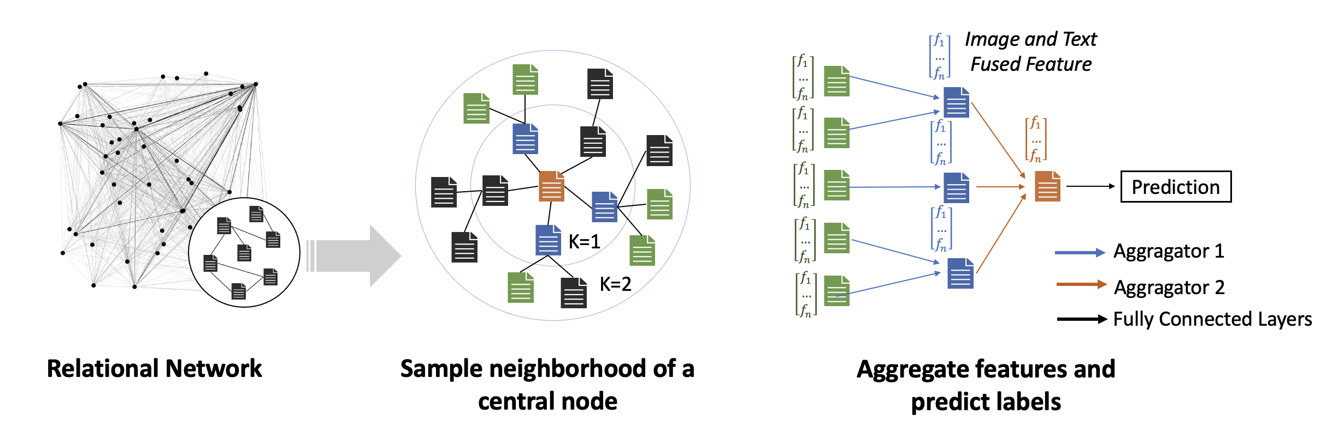
GraphSAGE
Different from most other GNN methods that are transductive and make predictions on a single fixed graph,
GraphSAGE is an inductive technique that allows us to make predictions for unseen nodes, without the need to re-train the embedding model.
As illustrated in Fig,
the network learning module learns both inter-document relational information and intrinsic document features through aggregating neighboring node attributes.
The aggregation parameters are learned by encouraging document pairs cooccurring in short random walks to have similar representations.
Then for each document, the network learning module can encode nodes into new vectors considering all three types of information.
Finally, a fully connected layer is used to make final label predictions, followed by the GraphSAGE layers.
Categorical cross-entropy is used as the training loss.
It is noteworthy that we can use the derived node features at three different levels to construct separate GNN models to perform classification tasks at different levels.
Notes:
GNN
Message Computation -> 이전 게층에서 넘어온 각 노드의 정보, representation을 transform 하여 다음 게층으로 보낼 message 를 만들어냄.
Graph SAGE 의 특성
graphSAGE 의 이웃 : random walk 를 통해 정의함.
Random walk 를 통해 거쳐간 node 에 대한 aggregation function을 학습시킴
즉, Node 의 네이버로부터 피쳐 정보를 aggregate 하는 방법에 대해 학습을 시킴.
이를 통해, inductive 한 방법으로서, 학습되지 않은 node 에 대한 추론이 가능하게 함.
본 논문에서 제안한 Aggre gator 의 종류로는 mean, pool, LSTM 으로 세가지가 있음
- random walks : 그래프의 노드를 무작위로 이동하면서 그래프의 구조를 파악하는 방법 중 하나입니다. 이는 노드 간의 상호작용 패턴을 파악하고 그래프 내에서 서로 다른 노드 간의 관계를 찾는 데 사용됩니다. 이렇게 추출된 상호작용 패턴은 GNN 모델 학습에 유용하게 사용될 수 있습니다. 예를 들어, 두 노드 간의 유사성을 측정하기 위해 두 노드 간의 최단 경로 길이를 계산하는 대신, 이들 사이의 random walk 유사성을 계산할 수 있습니다.
대부분의 다른 GNN 방법이 단일 고정 그래프에서 예측을 수행하는 반면,
GraphSAGE는 재학습을 하지 않고 본 적 없는 노드에 대한 예측을 가능하게 하는 귀납적 기술입니다.
네트워크 학습 모듈은 이웃 노드 속성을 집계하여 문서 간 상호 관련 정보와 내재적인 문서 특성을 학습합니다.
Aggregation parameters는 random walks 를 통해, 문서 쌍이 유사한 표현을 갖도록 학습됩니다.
그런 다음 각 문서에 대해, 네트워크 학습 모듈은 모든 세 가지 정보를 고려하여 노드를 새로운 벡터로 인코딩할 수 있습니다. 마지막으로, FC Layer 가 사용되어 최종 레이블 예측을 수행한 다음, GraphSAGE 레이어가 이어집니다.
트레이닝 로스로 카테고리컬 크로스 엔트로피가 사용됩니다.
또한 세 가지 다른 수준의 노드 특징을 사용하여 다른 수준에서의 분류 작업을 수행하는 별도의 GNN 모델을 구축할 수 있다고 합니다.

Slide 21
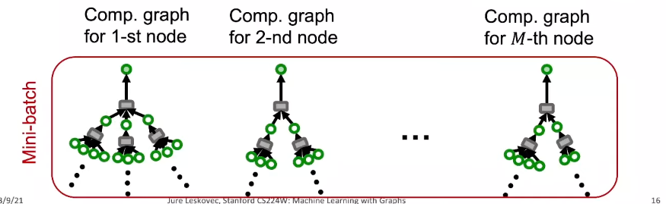

Slide 22
20230515

Slide 23
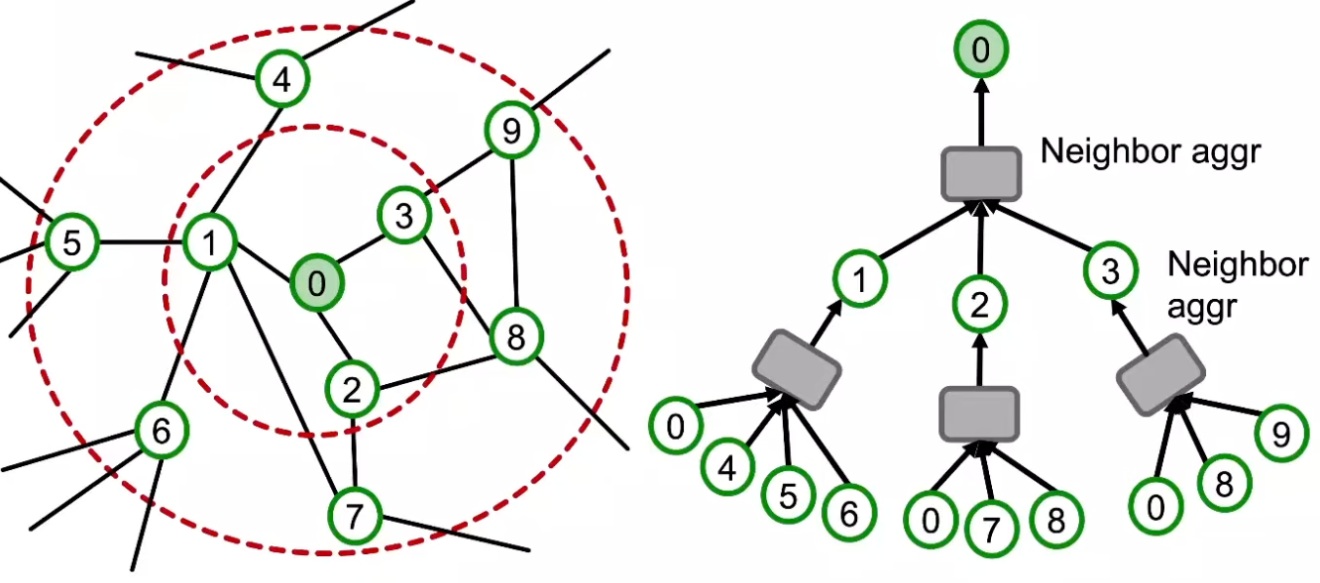
GraphSAGE
General GNN framework
GNN layer
Message + aggregation is the key to determine which type of graph it is.
Message computation
Transform each node's informations from the previous layer to create a message to send to the next layer
Neighbor Aggregation
Gnn generate node embeddings via neighbor aggregation
Aggregate features information from their neighbors, and they create new message and pass it on.
Notes:
어그리게이션을 어떻게 하는지에 따라 그래프의 종류가 달라짐
메시지 만들기는
이전 계층에서 넘어온 각 노드의 정보와 representation 을 transform 하여 다음 층으로 보낼 message 를 만듬
이 노드 0에 대한 임베딩을 만들려면 이웃 및 이웃의 이웃을 사용합니다
여기 계산 그래프가 있습니다
여기서 노드는 수준 0에서 개별 피쳐 벡터로 시작합니다.
이러한 형상 벡터는 집계되고 변환되어 다음 레벨로 전달됩니다,
그리고 다시, 동일한 것이 관심 노드 0으로 완전히 변환됩니다.
그것이 예측을 합니다.
레벨 0의 0은 노드 0의 특징 벡터입니다
노드에는 각 계층에 하나씩 여러 개의 표현이 있습니다
If I wanna create an embedding for this node
0, I will take neighbors and neighbors of neighbors
Here is computation graph
Where nodes start with their individual feature vectors at the level 0.
Thes feature vectors are aggregated and transformed, passed to the next level,
And then again, the same thing gets aggregated transformed all the way to node of interest node 0.
That makes the prediction.
Notice that the 0 on level 0 is the feature vector of node 0
Nodes have multiple representations, one for each layer

Slide 24
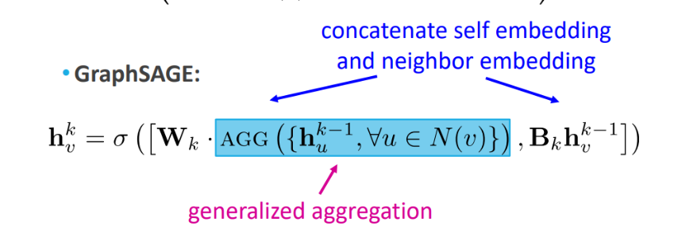
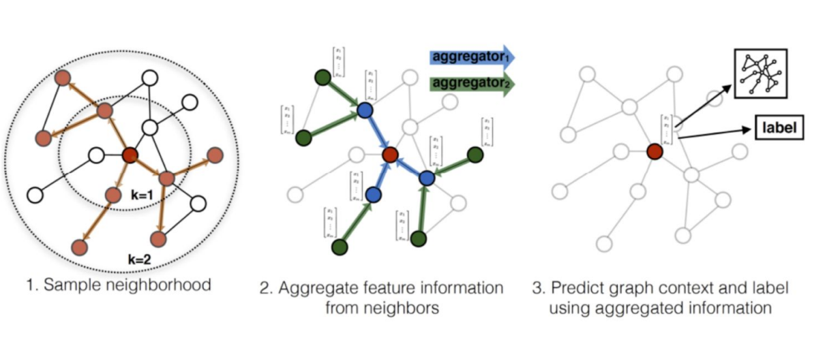
GraphSAGE
Neighborhood in graphSAGE
Sample By randomwalk
Aggregate feature information from neighbors
Three aggregation functions in paper
Mean aggregator
LSTM aggregator
Pooling aggregator
Notes:
graphSAGE의 이웃
무작위 보행으로 표본 추출
네트워크의 나머지 부분 무시
나머지 네트워크는 임베딩에 영향을 주지 않습니다
영향을 미치는 것은 해당 노드 주변의 k-hop뿐입니다.
인접 라우터의 기능 정보 집계
종이로 된 세 가지 집계 기능
평균집약기
LSTM 애그리게이터
풀링 애그리게이터

Slide 25
Graph SAGE
Make message
Pass it to next layer
Aggregate self embedding and neighbor embedding
Make message
Pass it to next layer
Aggregate self embedding and neighbor embedding

Slide 26
GraphSAGE
GraphSAGE model
An inductive technique that allows us to make predictions for unseen nodes, without the need to re-train the embedding model.
The network learning module learns both inter-document relational information and intrinsic document features through aggregating neighboring node attributes.
The aggregation parameters are learned by encouraging document pairs co-occuring in short random walks to have similar representations.
Then for each document, the network learning module can encode nodes into new vectors considering all three types of information
Finally, a fully connected layer is used to make final label predictions, followed by the GraphSAGE layers.
Categorical cross-entropy is used as the training loss.
So can use the derived node features at three different levels to construct separate GNN models to perform classification tasks at different levels
Notes:
GraphSAGE 모형
임베딩 모델을 재교육할 필요 없이 보이지 않는 노드에 대한 예측을 할 수 있는 유도 기술입니다.
네트워크 학습 모듈은 인접 노드 속성을 집계하여 문서 간 관계 정보와 고유 문서 기능을 모두 학습합니다.
집계 매개 변수는 짧은 무작위 보행에서 동시에 발생하는 문서 쌍이 유사한 표현을 갖도록 장려함으로써 학습됩니다.
그런 다음 각 문서에 대해 네트워크 학습 모듈은 세 가지 유형의 정보를 모두 고려하여 노드를 새로운 벡터로 인코딩할 수 있습니다
마지막으로 FC 레이어를 사용하여 최종 레이블 예측을 수행한 다음 GraphSAGE 레이어를 수행합니다.
카테고리컬 크로스 엔트로피가 트레이닝 로스로 사용됩니다.
따라서 세 가지 수준에서 파생된 노드 기능을 사용하여 다른 수준에서 분류 작업을 수행하기 위해 별도의 GNN 모델을 구성할 수 있습니다

Slide 27
discussion

Slide 28
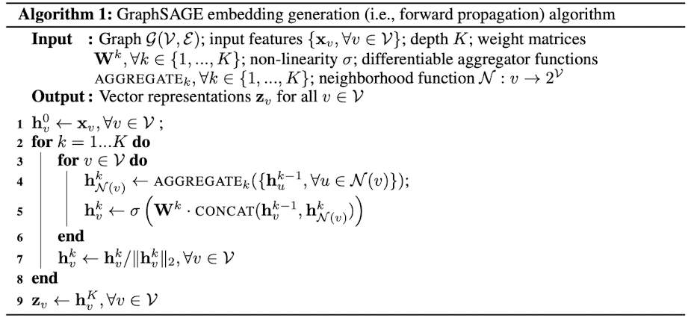
GraphSAGE
Neighbor aggregation
Mean aggregate
Change line 4, 5 in algorithm 1 into this.
Pooling aggregator
Aggregation function change into this.
Notes:
이웃들의 가중 평균값을 구합니다.
Message computation으로 MLP를 사용하여 non-linear하게 만들고, 이를 Mean 혹은 Max하여 집계를 도출해냅니다.
LSTM 이웃들로부터 오는 Message sequence model에 LSTM을 사용할 수 있습니다. 다만, sequence model은 order invariant하지 않으므로 훈련할 때 이웃들의 순서를 해야 합니다.

Slide 29
Summary

Slide 30
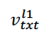
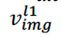
Summary
Sentence vector
S_i
“TechNet” encoding
Document Vector
v_txt
Maximum number of sentences : 25
Maximum Number of words in a sentence
Number of sentence
Sentence Encoder
v_img
Fused feature (containing both image and text information) vectors for individual tech docs.
These vectors are then used as node features, together with the network structure of the relations among documents
For the network fusion learning via GNN training.
Fusion training Notes
The system contains
8 sections,
122 classes,
622 subclasses.
sections : level 1
classes : level 2
subclasses : level 3
Fine tuned VGG-19 as the image encoder
Each individual tech image is represented as a 1,024-dim vector
CAM technique to highlight the importance of the image region
Notes:
텍스트 먼저 보시면, 테크넷 인코딩을 통해서 각 단어가 150 차원의 벡터로 변환되고,
Sentence encoder 의 아웃풋으로, sentence vector 가 나옵니다.
그 다음, BGRU / Attention 레이어를 통해 다큐먼트 벡터가 만들어집니다.
이미지 부분은 vgg-19 를 이미지 인코더로 사용하여, 각각 이미지가 1,024 차원의 벡터로 표현이 됩니다.
이 과정에서 CAM technique 을 활용하여, 이미지 부분의 중요한 부분을 하이라이트 합니다.
이후 v_img 와 v_txt 가 생성되었으니,
이를 image & text fusion learning 을 통해서 fused feature를 생성합니다.
Fused feature 를 총 세번 8section, 122 classes, 622 subclasses 에 해당하는 fused feature를 생성하고, 이를 노드 feature로 활용합니다.
이후,
다큐먼트들의 관계와 함께 graphSAGE 모델을 학습시킵니다.
graphSAGE 모델의 경우, 1hop 2hop 을 5와 2로 지정해두었습니다.
그 이후, GraphSAGE 모델을 통해 final prediction 을 진행합니다.

Slide 31
Experiments

Slide 32
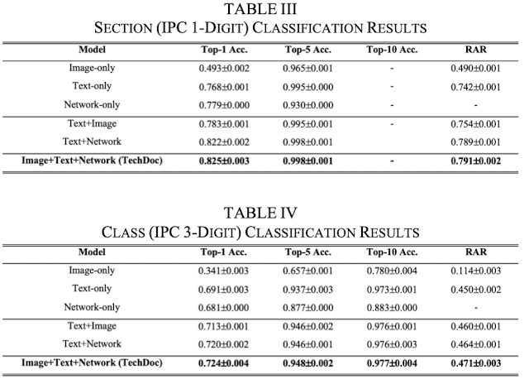
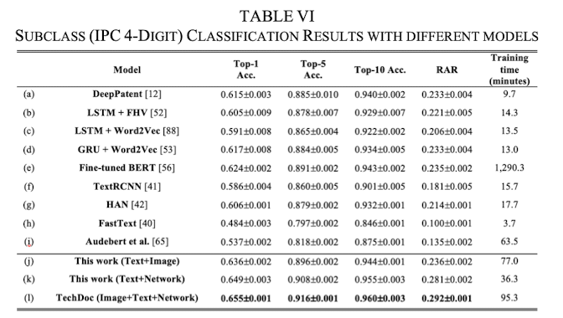
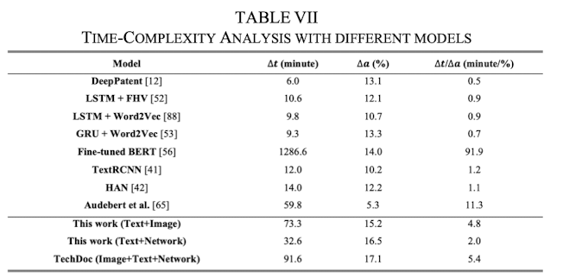
Experiment
Table III : Section(IPC-1DIGIT) Classification Results
Image + Text + Network (TechDoc)’s performance is best
Table IV : Class(IPC3 - Digit) Classification results
Image + Text + Network (TechDoc)’s performance is best
Table VI : Subclass(IPC4 - Digit) Classification results with different models
Image + Text + Network (TechDoc)’s performance is Better than, any other models in acc. And RAR. But, not in training time.
TABLE VII : time-complexity Analysis with different models
TechDoc presents statistically significant accuracy advantages over all prior models, despite requiring additional training time to process and fuse additional image and network information.
Notes:
위 내용은 논문의 실험 결과를 보고한 내용입니다.
Table III는 IPC-1DIGIT 섹션 분류 결과를 나타내며, 이미지, 텍스트, 네트워크 정보를 함께 사용한 TechDoc 모델의 성능이 가장 우수하게 나타났습니다.
Table IV는 IPC3-Digit 클래스 분류 결과를 나타내며, 마찬가지로 이미지, 텍스트, 네트워크 정보를 함께 사용한 TechDoc 모델의 성능이 가장 우수하게 나타났습니다.
Table VI는 IPC4-Digit 하위 클래스 분류 결과를 다양한 모델들과 비교한 결과를 보여줍니다. 이 표에서도 이미지, 텍스트, 네트워크 정보를 함께 사용한 TechDoc 모델이 다른 모델들보다 정확도와 RAR 지수에서 우수한 성능을 보였습니다. 다만, 학습 시간에서는 다른 모델들보다 느리게 나타났습니다.
Table VII는 다양한 모델들의 시간 복잡도 분석 결과를 보여줍니다. 이 표에서도 TechDoc 모델이 다른 모델들보다 정확도가 높지만, 이미지와 네트워크 정보를 추가로 처리하고 퓨전하는 데 추가적인 학습 시간이 필요했습니다.
즉, TechDoc 모델은 정확도 면에서 우수한 성능을 보이지만, 학습 시간이 다소 오래 걸린다는 것이 실험 결과입니다.

Slide 33
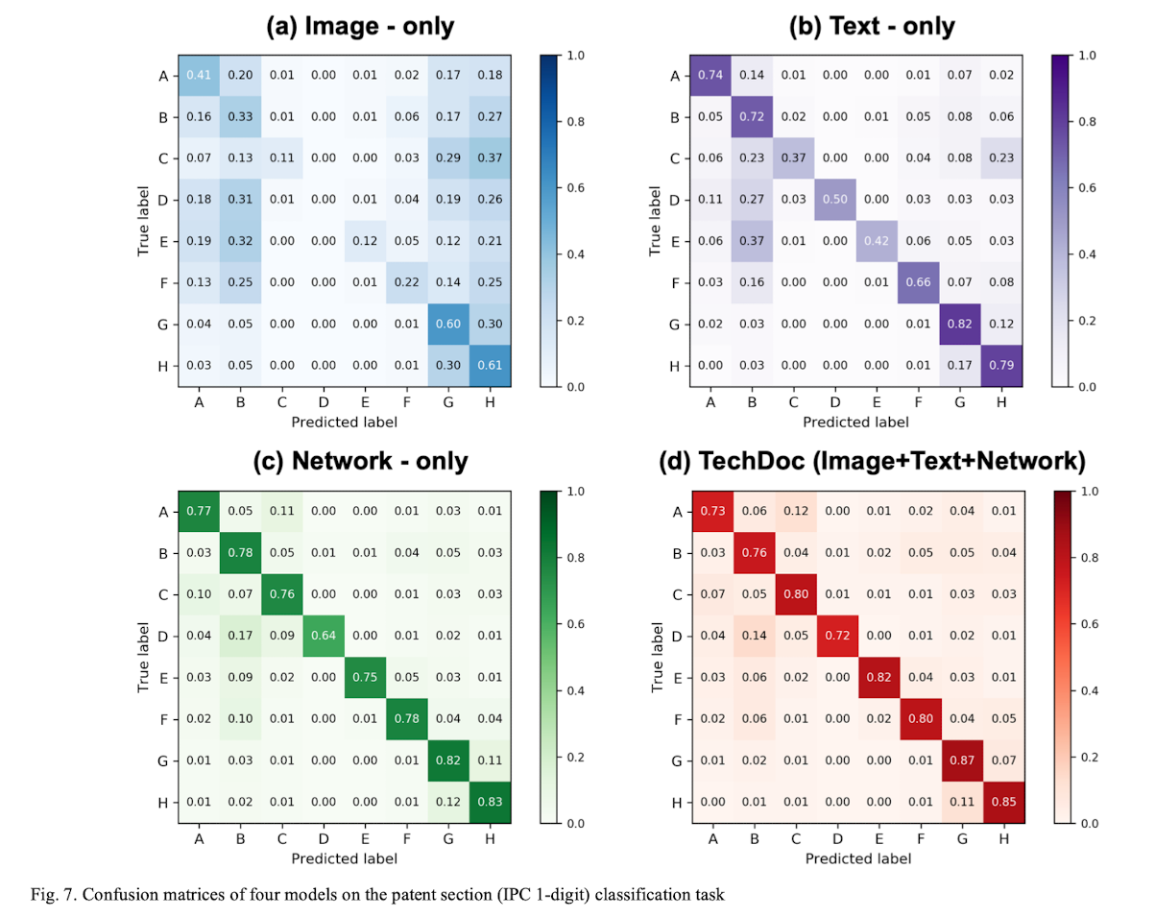


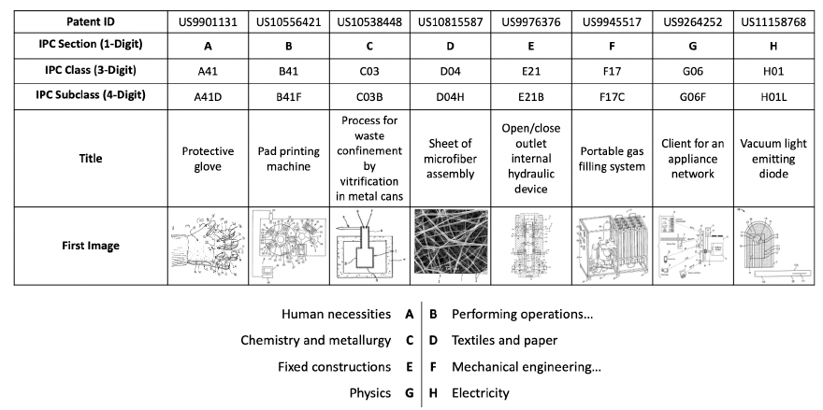
Experiment
Unimodal vs multimodal
7a and 7b, we can find both models achieve a better accuracy in sections A, B, G, and H than in the other sections.
The imbalanced patent dataset has a more significant impact on the image-only model than others.
The image-only model even ignores section D
TechDoc outperforms all the unimodal models in section D.
network-only model has a good performance for small groups,
In the second column of Fig. 7b and 7c, we can see that most misclassifications occur in Section B. The same situation is also shown in Fig. 7d, whereas TechDoc alleviates this problem to a certain extent.
Notes:
7a와 7b에서는 두 모델 모두 A, B, G, H 섹션에서 다른 섹션보다 더 높은 정확도를 보입니다.
불균형한 특허 데이터 세트는 이미지 온리 모델에 다른 모델보다 더 큰 영향을 미칩니다.
이미지온리 모델은 D 섹션을 심지어 무시함.
TechDoc는 D 섹션에서 모든 단일 모달 모델보다 우수한 성능을 보입니다.
네트워크 온리 모델이 A,B 그룹에 대한 성능이 좋습니다.
7b와 7c의 두 번째 열에서는 대부분의 잘못된 분류가 B 섹션에서 발생하는 것을 볼 수 있습니다. 같은 상황은 7d에서도 나타나며, TechDoc는 이 문제를 어느 정도 완화시킵니다.

